Slide 1

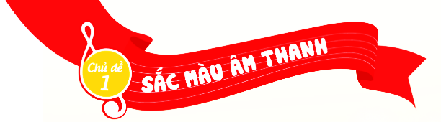

TIẾT 1
Nguyễn Phương Hạnh

Slide 2

KHỞI ĐỘNG

Slide 3

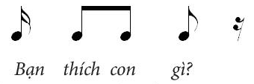

Nói và vỗ tay theo tiết tấu về chủ đề
“Con vật yêu thích”
NHẠC

Slide 4


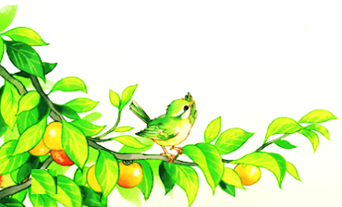
DÀN NHẠC TRONG VƯỜN
Tô Đông Hải

Slide 5
Nhạc sĩ Tô Đông Hải, sinh năm 1946, quê ở Hà Nội. Ông là nhà thơ, nhạc sĩ nổi tiếng với các ca khúc Chú Bộ đội và cơn mưa, Mưa bóng mây, Những tiếng chim trong vườn, …

Slide 6
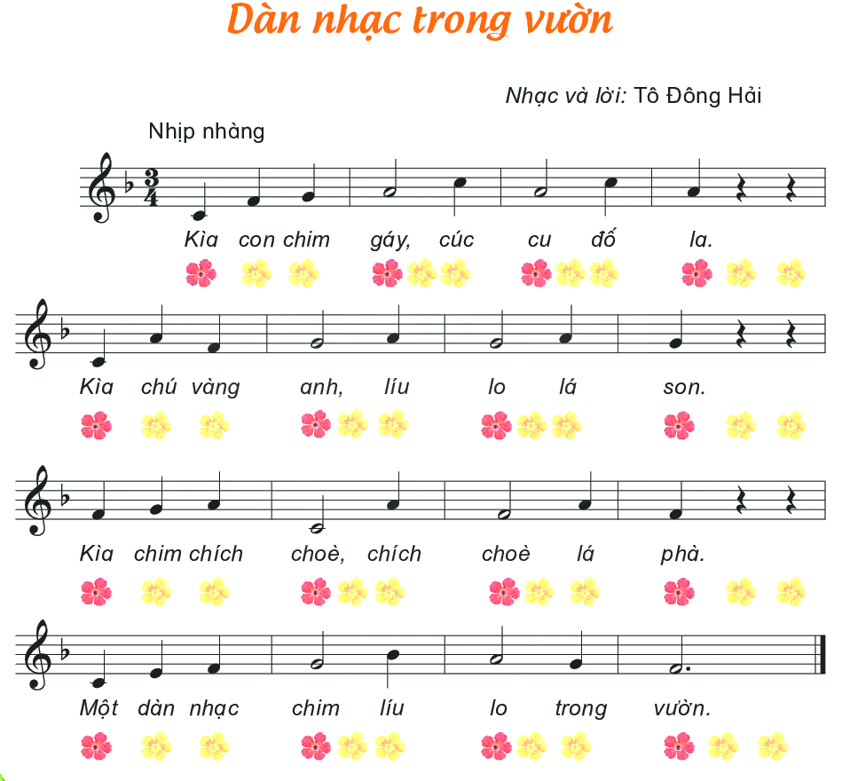


Slide 7
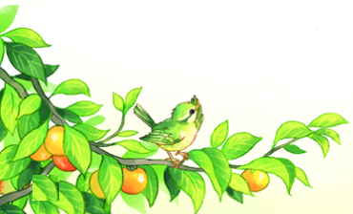
ĐỌC LỜI CA
DÀN NHẠC TRONG VƯỜN
Kìa con chim gáy, cúc cu đố la.
Kìa chú vàng anh, líu lo lá son.
Kìa chim chích chòe, chích chòe lá phà.
Một dàn nhạc chim, líu lo trong vườn.

Slide 9
DÀN NHẠC TRONG VƯỜN
Tô Đông Hải
HÁT THEO NHẠC ĐỆM

Slide 10
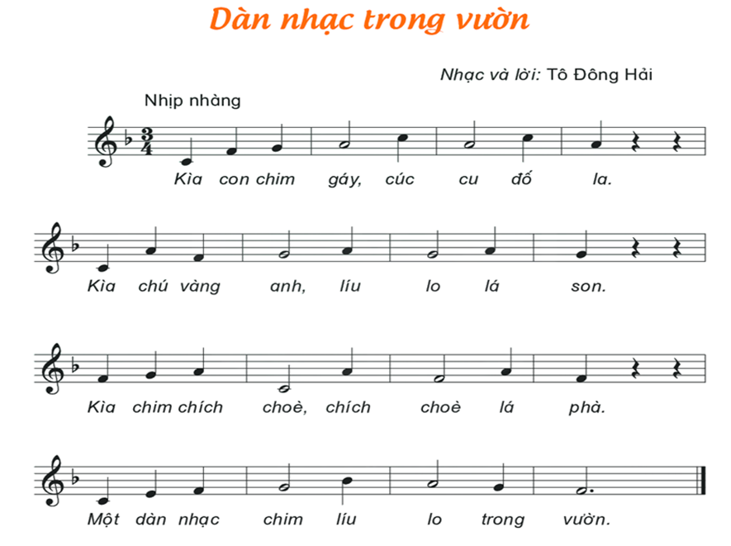

Slide 11
DÀN NHẠC TRONG VƯỜN
Tô Đông Hải
HÁT KẾT HỢP
GÕ ĐỆM THEO NHỊP

Slide 12

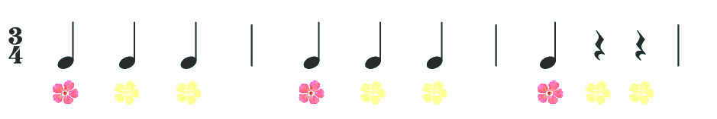

ÂM THANH
* Nghe và vỗ tay mạnh nhẹ theo hình tiết tấu

Slide 13

Tiết 1
DÀN NHẠC TRONG VƯỜN
Tô Đông Hải

